Slide 1
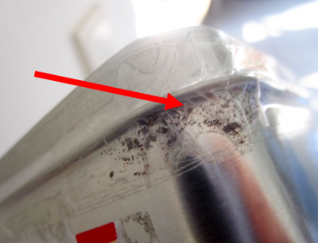
Gesprek na stimulus
black box
1. Wat hebben jullie ontdekt over jullie black box?
3. Goed gezien! Ik had dit zelf niet opgemerkt.
2. We hebben gezien dat er poeder zit onder de plakband die de black box sluit. Onze black box is dus niet volledig gesloten: er is iets ervan uitgekomen!
Kijk mevrouw, hier!
4. De poeder zit buiten de doos, en dus mogen we hem wel nemen en onderzoeken! Op deze manier kunnen we meer ontdekken over de inhoud van de doos.

Slide 2
5. Denken jullie dat wetenschappers soms ook op deze manier aan de slag gaan?
8. De inhoud van de doos kunnen jullie niet direct vast nemen en onderzoeken. Maar buiten de doos hebben jullie stukjes gevonden die jullie wel direct kunnen onderzoeken. Op deze manier kunnen jullie misschien ook meer ontdekken over wat verborgen blijft binnen de doos. Denken jullie dat dit soms ook gebeurt in wetenschap?
10. Waarom denk je aan een meteoriet?
7. Ik begrijp de vraag niet goed.
6. Mmm…
11. Als wetenschappers een meteoriet vinden, kunnen ze hem onderzoeken. Maar de meteoriet is een stukje uit een planeet. Die planeet kunnen ze niet bereiken en direct onderzoeken, maar dankzij de meteoriet kunnen ze meer weten over de planeet.
12. Maar zijn we zeker dat de poeder uit de doos komt?
9. Mmm… misschien … een meteoriet!

